Slide 1
Sách Toán_trang 94

Slide 2
1
Bạn Mai xếp được hình dưới đây. Trong hình đó:
Có bao nhiêu khối lập phương?
Có bao nhiêu khối hộp chữ nhật màu đỏ?
?
5
?
2

Slide 3
2
Dùng các khối lập phương nhỏ như nhau, bạn Việt xếp thành các chữ T, H C như sau:
1
2
3
1
5
2
1
4
2
4
6
3
5
3
7
4
5
Chữ nào được xếp bởi nhiều khối lập phương nhất?
Hai chữ nào được xếp bởi số khối lập phương bằng nhau?

Slide 4
3
Các khối lập phương nhỏ như nhau được xếp thành các hình sau:
Hình nào là khối lập phương?
Notes:
Gv nên cho HS thực hành trên vật thật để HS dễ hình dung

Slide 5
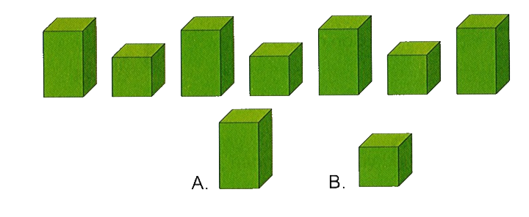
4
Hình khối thích hợp đặt vào dấu “?” là hình nào?
a)
?

Slide 6
b)
?

